Slide 1
Муниципальное бюджетное специальное (коррекционное) образовательное учреждение для обучающихся, воспитанников с ограниченными возможностями здоровья
«Дивеевская специальная (коррекционная) общеобразовательная школа-интернат VIII вида»
607328 Нижегородская область, Дивеевский район, п.Сатис, улица Московская, дом 42
Урок интегрированного русского языка
ТЕМА: «Правописание глаголов 2 лица единственного числа. Питание.»
10 КЛАСС
Учитель русского языка
Андреева Елена Васильевна
2013-2014 учебный год.

Slide 2
Основа здорового питания – это разнообразное меню и прием пищи в определенное время.

Slide 3
Глагол обозначает
предмет
признак предмета
действие предмета

Slide 4
Отвечает на вопросы
Кто? Что?
Какой? Какая? Какое? Какие?
Что делать? Что сделать?

Slide 5
родам
числам
падежам
временам
лицам
Изменяется по

Slide 6
В предложении бывает
подлежащим
сказуемым
второстепенным членом предложения

Slide 7
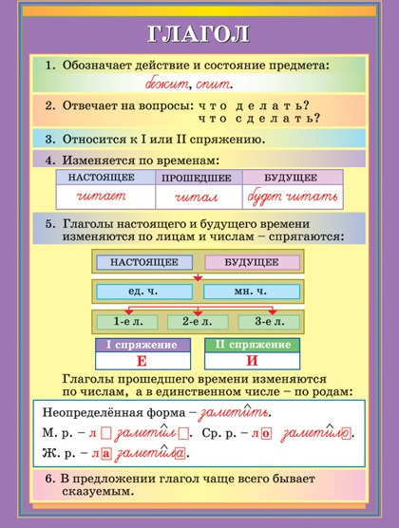

Slide 8
Поставьте глаголы во 2-ом лице единственного числа.
Варить – ты (что делаешь?) – варишь
Резать – ты (что делаешь?) –
Угощать - ты (что делаешь?) –
Жарить - ты (что делаешь?) –
Чистить - ты (что делаешь?) –

Slide 9
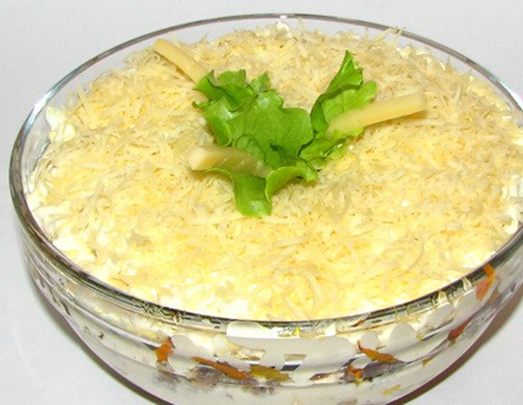
Как приготовить рыбный салат.
Салаты – вкусная и питательная пища. Вот как можно приготовить рыбный салат.

Slide 10
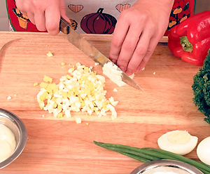
Сначала свари… вкрутую четыре яйца. Охлади… их, очисти… и измельчи… ножом.
Одно яйцо остави… для украшения салата.

Slide 11
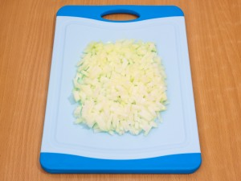
Затем мелко пореже… луковицу.

Slide 12
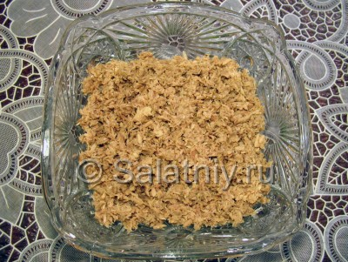
На тарелку выложи… рыбные консервы в масле.

Slide 13
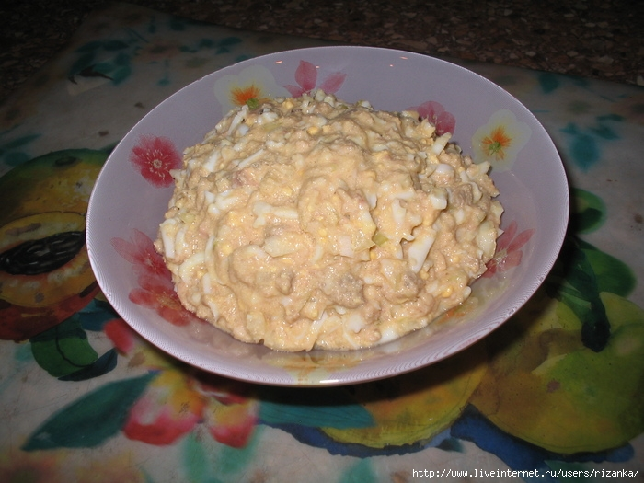
Перемешае… с ними лук и яйца. Залье… салат майонезом.

Slide 14
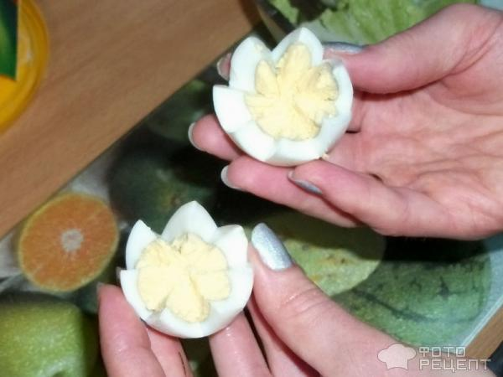
Под конец украси… его лилией из яйца.
За обедом угости… своим салатом близких.

Slide 15
Самостоятельная работа
Спишите, вставляя пропущенные буквы в окончания глаголов 2 лица единственного числа.
Измельчить – измельчае…
Перемешать – перемешивае…
Украсить – украшае…
Залить – заливае…

Slide 16
Письмо по памяти
Аппетит приходит во время еды.

Slide 17
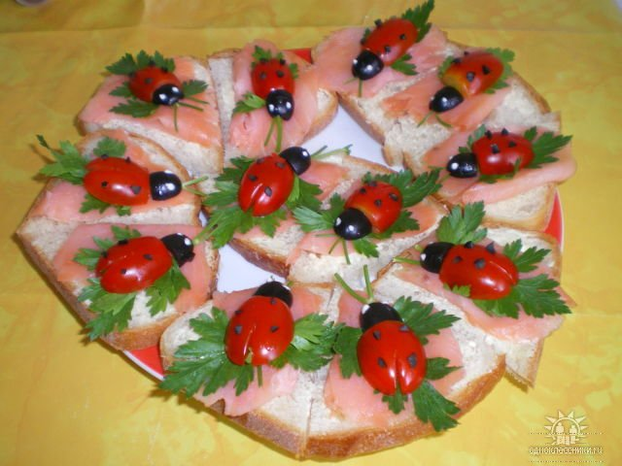
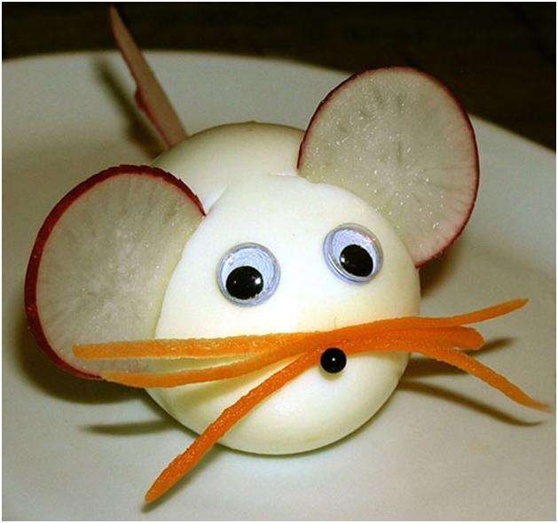
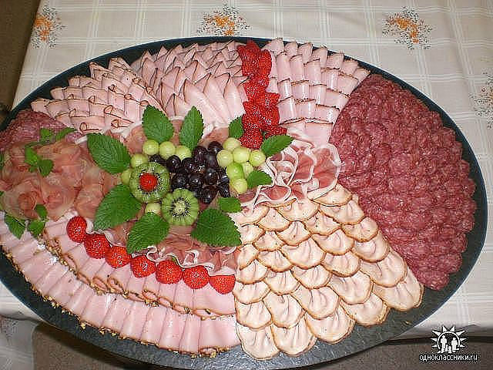
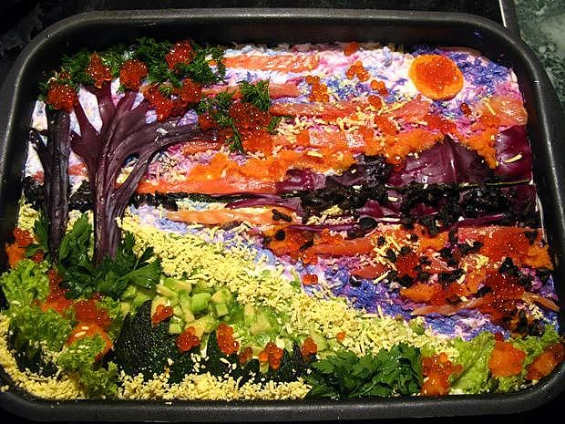

Slide 18
Спасибо за урок !

